Slide 1
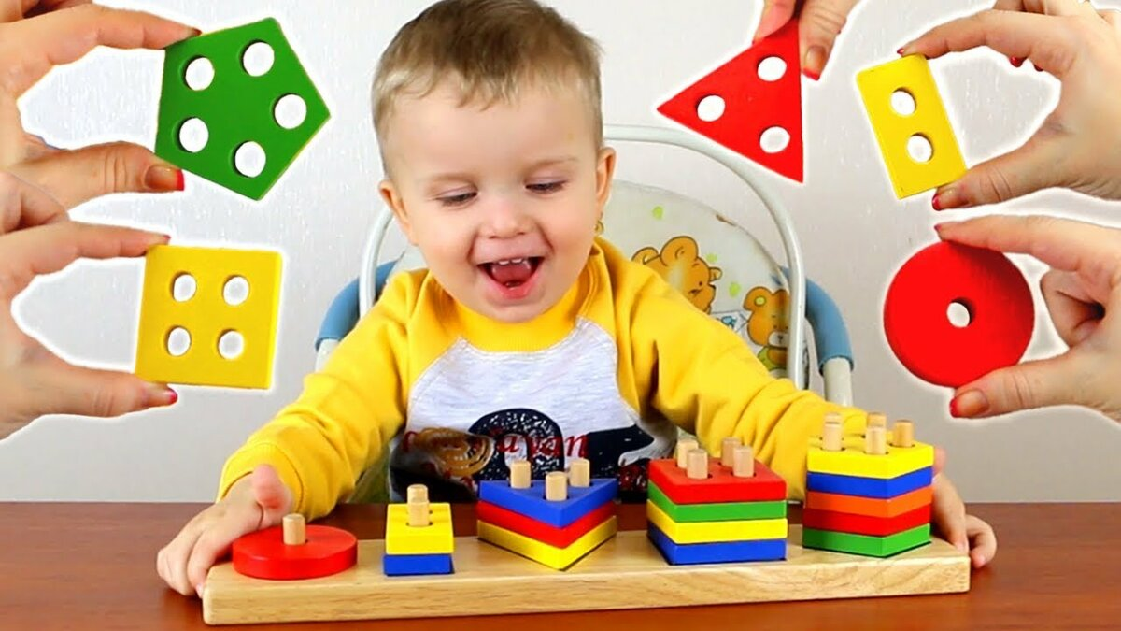
Сенсорное развитие детей дошкольного возраста

Slide 2
Актуальность
Сенсорное развитие детей дошкольного возраста

Slide 3
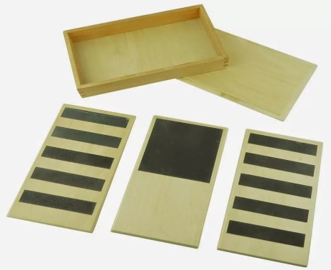
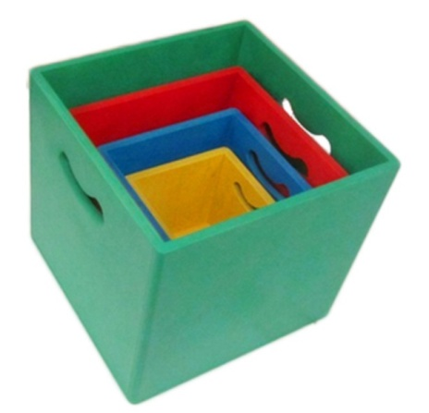
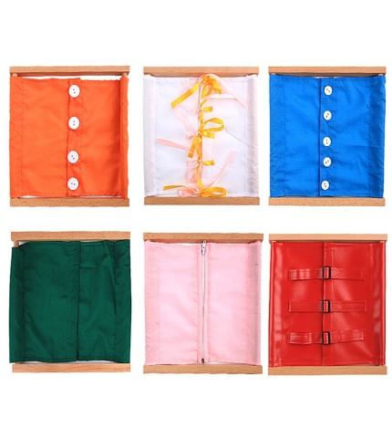
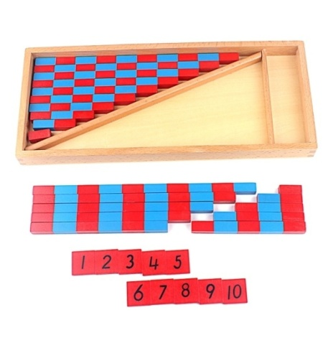
Средства:
Формы:
Автор: [М. Монтессори]
-дидактические игры
-индивидуальная работа с детьми
-сенсорные занятия
-
Сенсорное развитие детей дошкольного возраста

Slide 4
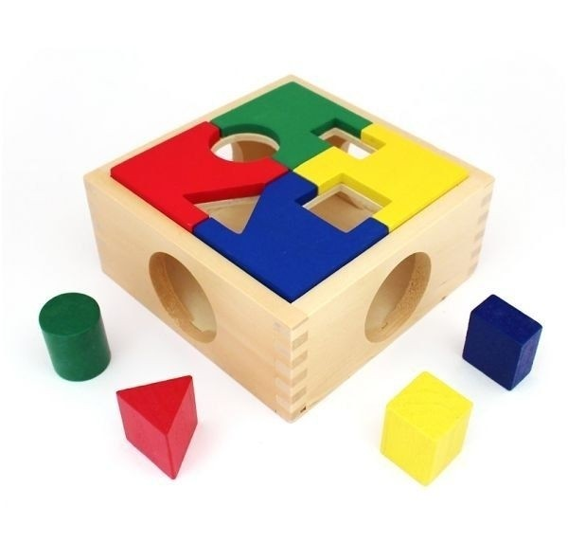
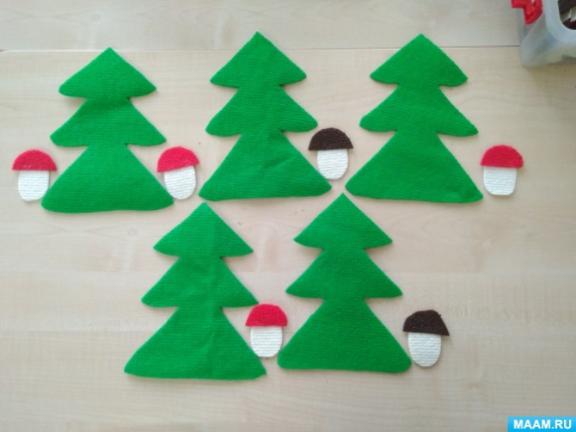
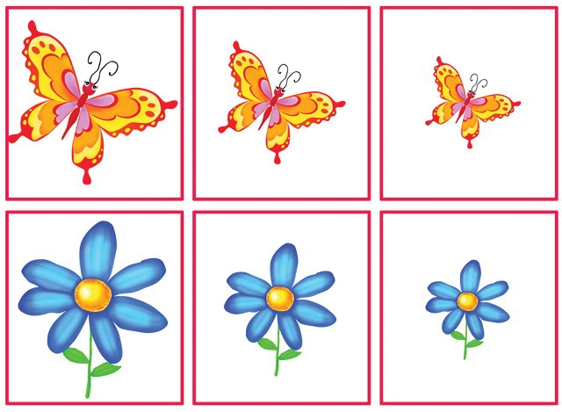
Игры
Волшебная коробочка
Елочки и грибочки
Посади бабочку на цветок
Сенсорное развитие детей дошкольного возраста

Slide 5
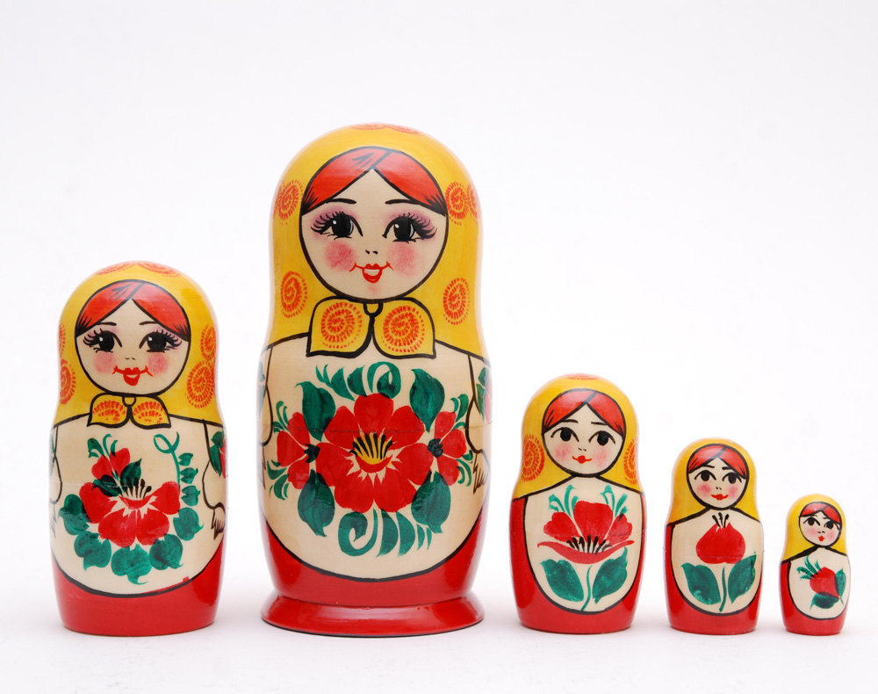
«Разбери и сложи матрёшку четырёхсоставную» [Стребелева Е.А.]
Сенсорное развитие детей дошкольного возраста

Slide 6
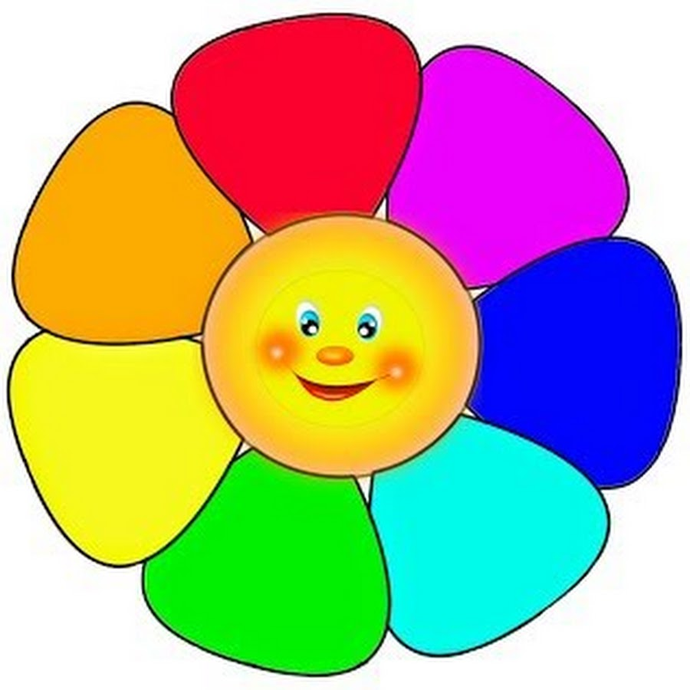
Методика «Собери цветок» [Стребелева Е.А.]
Сенсорное развитие детей дошкольного возраста

Slide 7
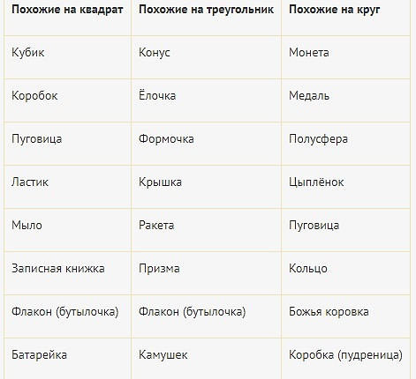
«Группировка игрушек» [ Венгер Л.А.]
Сенсорное развитие детей дошкольного возраста

Slide 8
Лэпбук
Сенсорное развитие детей дошкольного возраста

Slide 9
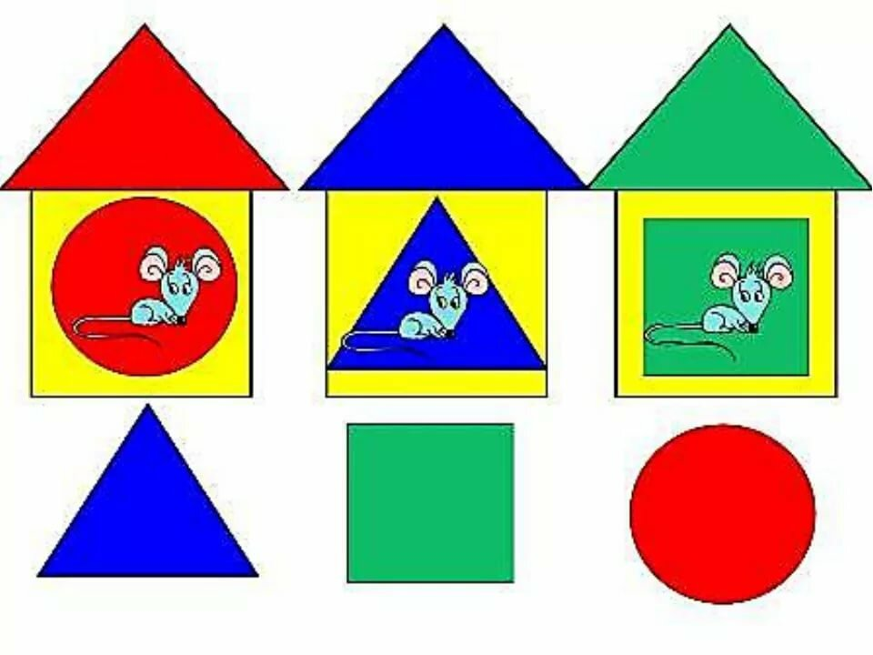
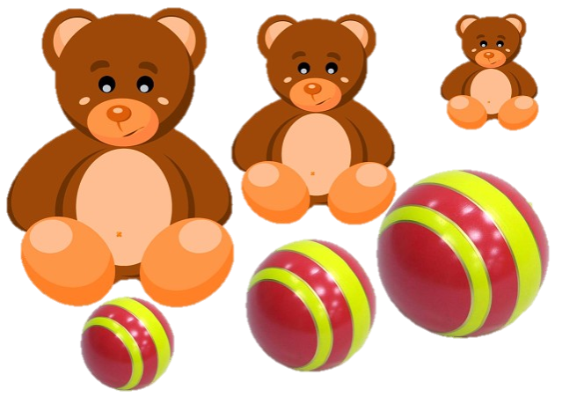
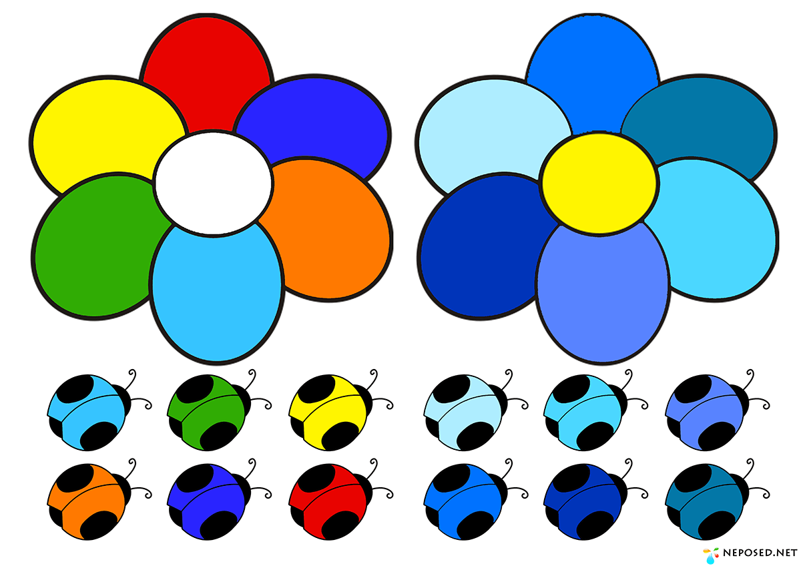
Развитие восприятия сенсорных эталонов
Содержание основной части исследования
Сенсорное развитие детей дошкольного возраста

Slide 10
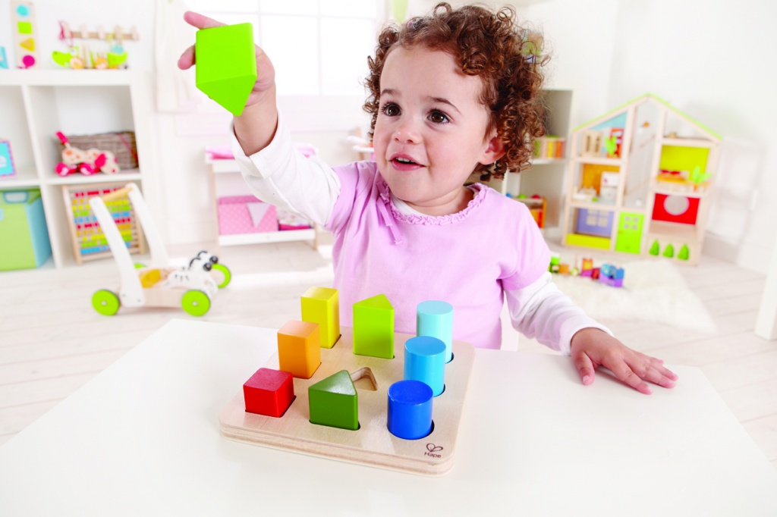
Сенсорное развитие детей дошкольного возраста

